Slide 1
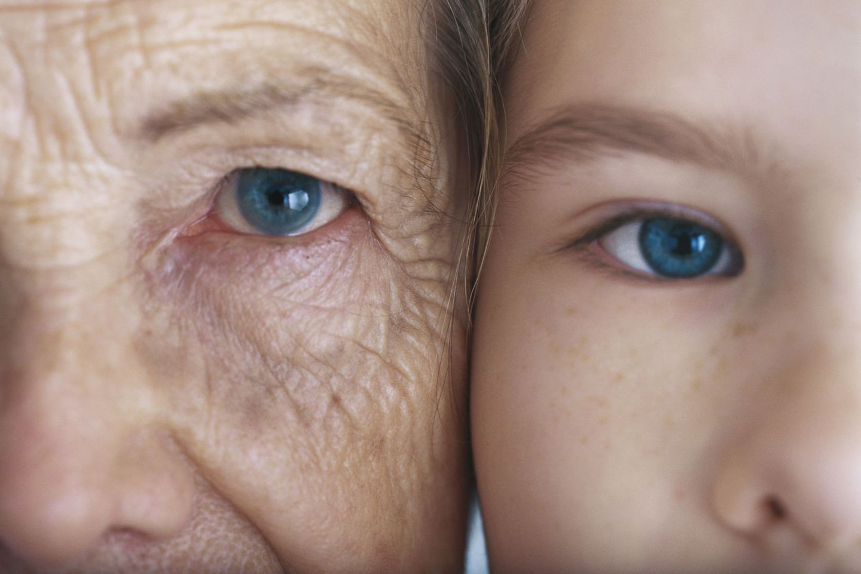
Haut

Slide 2
Was ist die Haut?
ist ein lebenswichtiges Flächenorgan und das größte Einzelorgan des Körpers.
hat 4-8 mm Dicke, 2m² Fläche, 10kg Gewicht bei einem ausgewachsenen Menschen.
bedeckt die gesamte äußere Oberfläche des Körpers.
ist dehnbar und elastisch.
unterscheidet sich in der Farbe von Mensch zu Mensch abhängig von der Blutmenge, dem Pigmentgehalt und der Dicke der Epidermis (oberste Schicht der Cutis) ab.
Die Haut (gr. „derma“, lat. „cutis“)

Slide 3
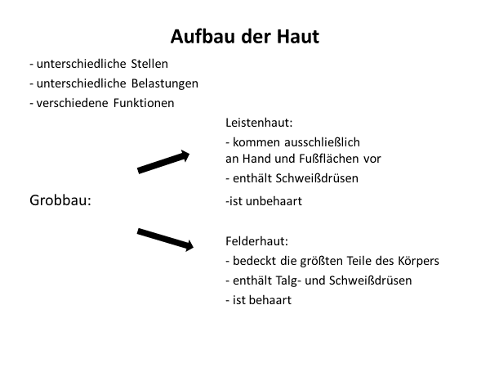

Slide 4
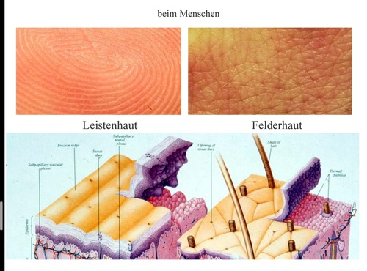

Slide 5
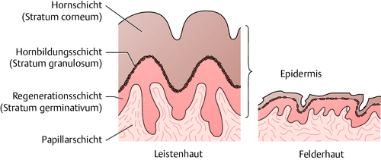

Slide 6
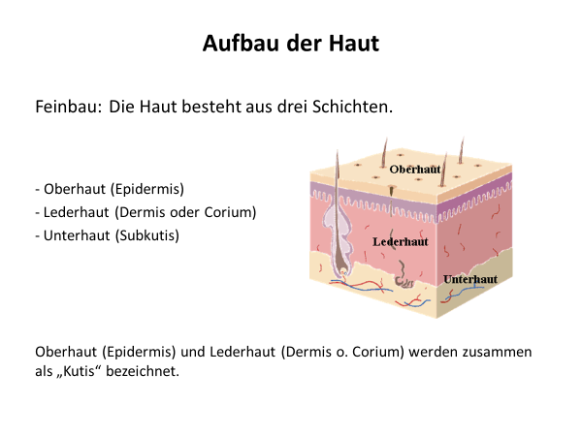
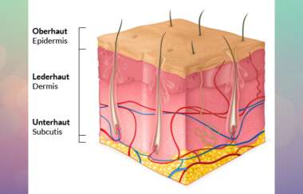

Slide 7
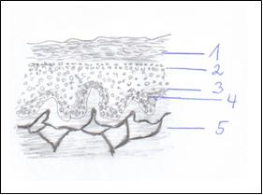
Epidermis (Oberhaut)
Äußerste Schicht der Haut, besonders stark ausgebildet (0,5-1,5 mm) an Stellen starker Beanspruchung,
ohne Blutgefäße,
sitzt auf einer Basalmembran und ist verankert mit der Lederhaut (Corium),
besteht zu 90% aus Keratinozyten.
1 = Hornschicht 2 = Körnerschicht 3 = Stachelzellschicht 4 = Basalzellschicht 5 = Lederhaut

Slide 8
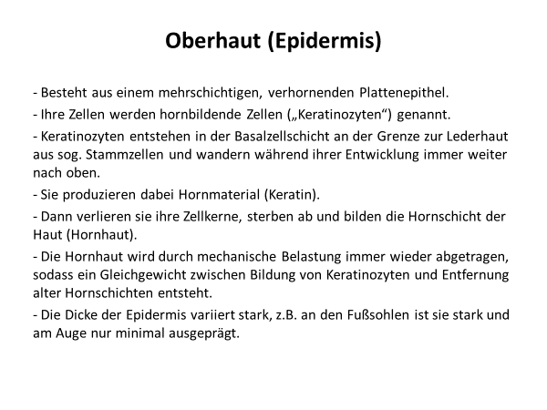

Slide 9
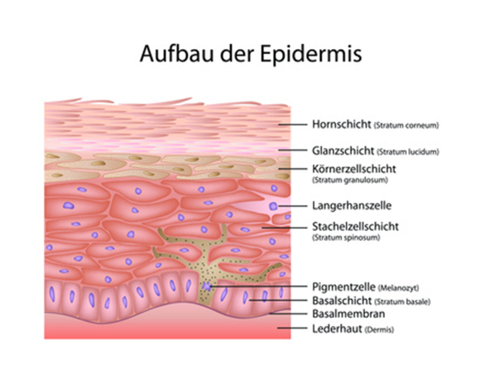

Slide 10
Schichten und Zellen der Epidermis
Basalzellschicht (Stratum basale) = hier liegen die Stammzellen, die sich teilen können und aus denen immer neue Keratinozyten gebildet werden.
Stachelzellschicht (Stratum spinosum) = hier bilden die Keratinozyten enge Kontakte mit ihren Nachbarzellen aus, wodurch sie eine stachelige Form annehmen.
Körnerzellschicht (Stratum granulosum) = hier liegt in kleinen Speicherkörnchen das Material, welches später die Hornschicht bilden wird.
Glanzschicht (Stratum lucidum) = diese Schicht markiert die Zone, an der die Keratinozyten absterben.
Hornschicht (Stratum corneum) = die abgestorbenen Keratinozyten heißen Hornzellen (Korneozyten) und bilden den Hauptanteil der Hautbarriere.
Pigmentzellen (Melanozyten) = bilden das braune Hautpigment „Melanin“
Langerhanszellen = dienen zur Immunabwehr
Merkel-Tastzellen = dienen zur Sinneswahrnehmung

Slide 11
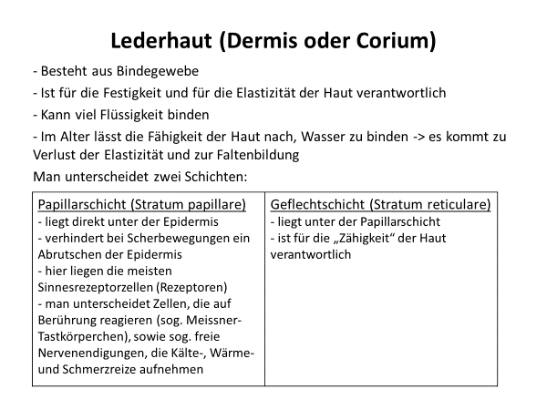

Slide 12
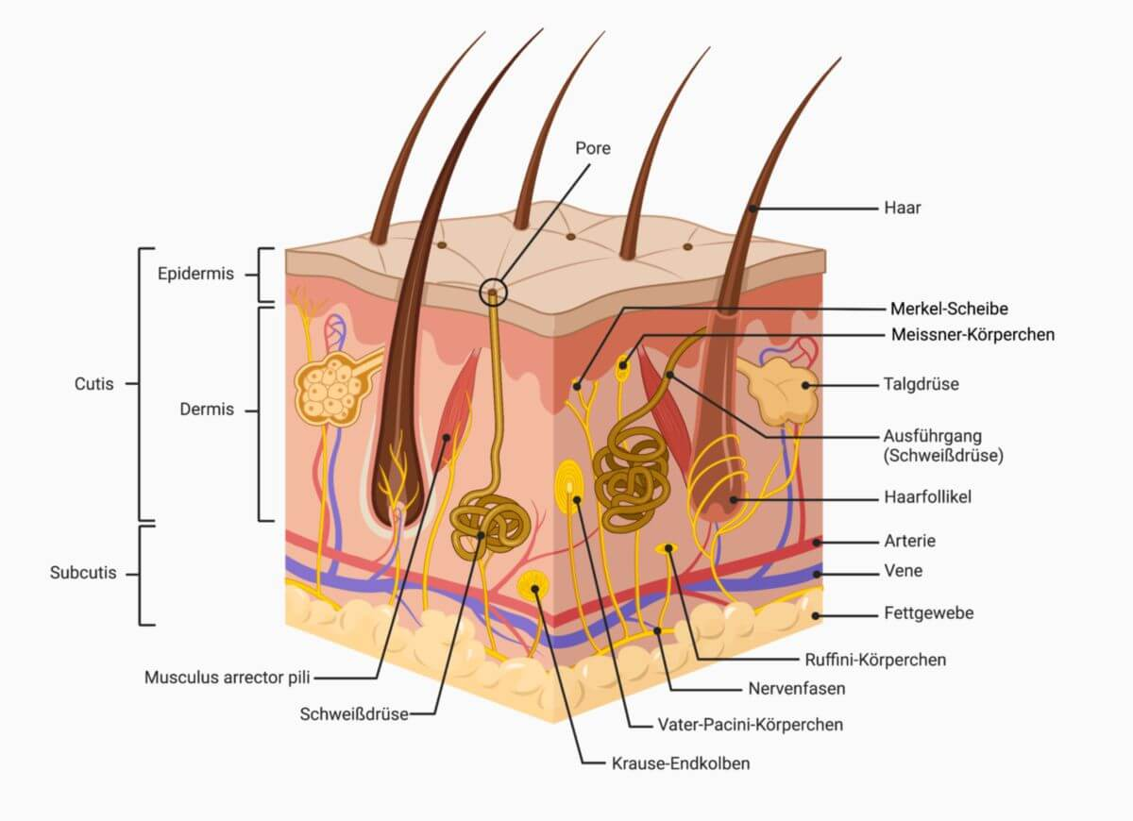
In der Dermis befinden sich : Blutgefäße, Haarfollikel, Nerven, Talgdrüsen und Schweißdrüsen.

Slide 13
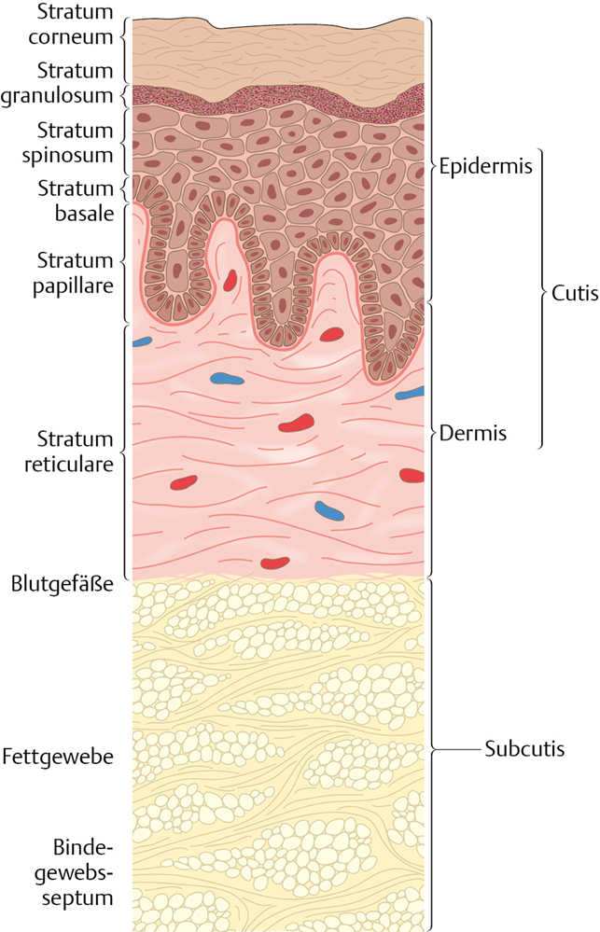
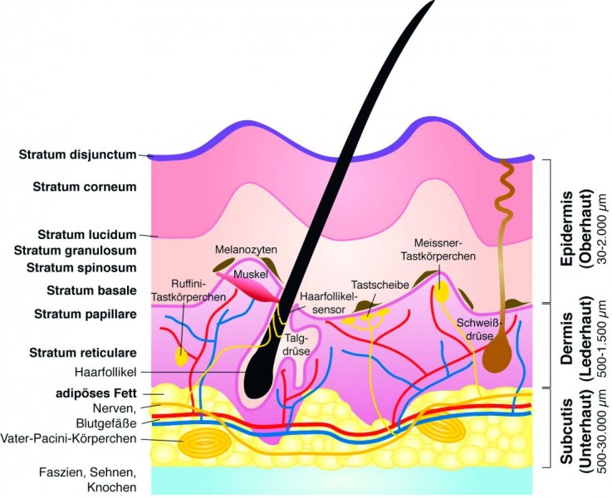
Unterhaut (Subkutis)
Besteht zum größten Teil aus Fettgewebe
Man unterscheidet zwei verschiedene Sorten Fett: Baufett und Depotfett
Baufett = dient als mechanisches Polster an stark belasteten Körperregionen (z.B. Fußsohle)
Depotfett = dient als Vorratsspeicher für Energie
Im subkutanen Fettgewebe liegen die Vater-Pacini-Körperchen, welche Rezeptoren für die Wahrnehmung von Vibrationen sind

Slide 14
Hautschicht | Stratum | Funktion
Epidermis | corneum | Mechanischer/chemischer Schutz, Abgrenzung nach Außen
 | lucidum | Stoßdämpfung, Verschiebefunktion, schützt die Haut vor mechanischer Belastung
 | granulosum | beginnende Verhornung, die Kreatinozyten verlieren hier ihren Kern
 | spinosum | Aufrechterhaltung der Stabilität/Elastizität, Langerhans-Zellen (nehmen Antigene auf, spezifisches Abwehrsystem)
 | basale | Ort der Regeneration, Zellteilung (Mitose), Melanozyten (Hautpigmentbildung
Corium/Dermis | papiliare | Wärmeaustausch, Sinnesorgan (Endkörperchen für Kälte, Wärme, Tasten)
 | reticulare | Elastizität, Reißfestigkeit der Haut
Subcutis | Nahrungsreserve, Wärmeisolation (Speicher-/ Depotfett), Polsterung von Sehnen und Knochen (Baufett), garantiert Verschiebbarkeit der Haut, vermittelt zwischen Haut und tiefer gelegenen Organen (Muskeln, Knochen)

Slide 15
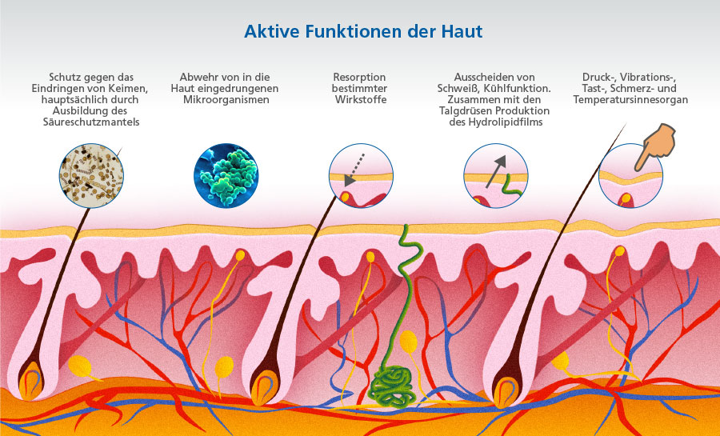
Funktionen der Haut
Schutzfunktion (Unterkühlung, Überwärmung, Austrocknung, Krankheitserreger, Chemikalien, Strahlung)
Immunabwehr
Sinneswahrnehmungen (Temperatursinn, Tast- und Berührungssinn)
Thermoregulation (Vasomotorik (Lumenänderung) der Hautgefäße, Verdunstung von Schweiß)

Slide 16
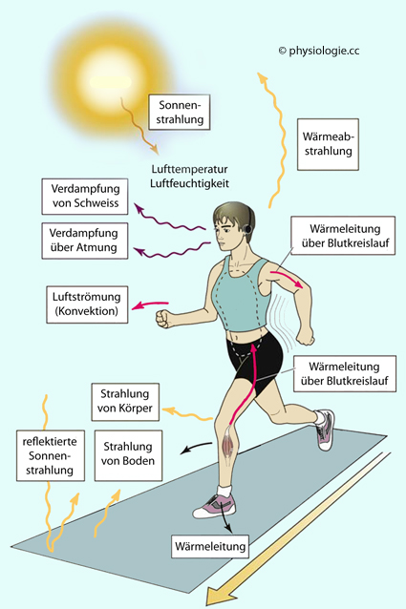
Temperaturregulation und Wärmehaushalt

Slide 17
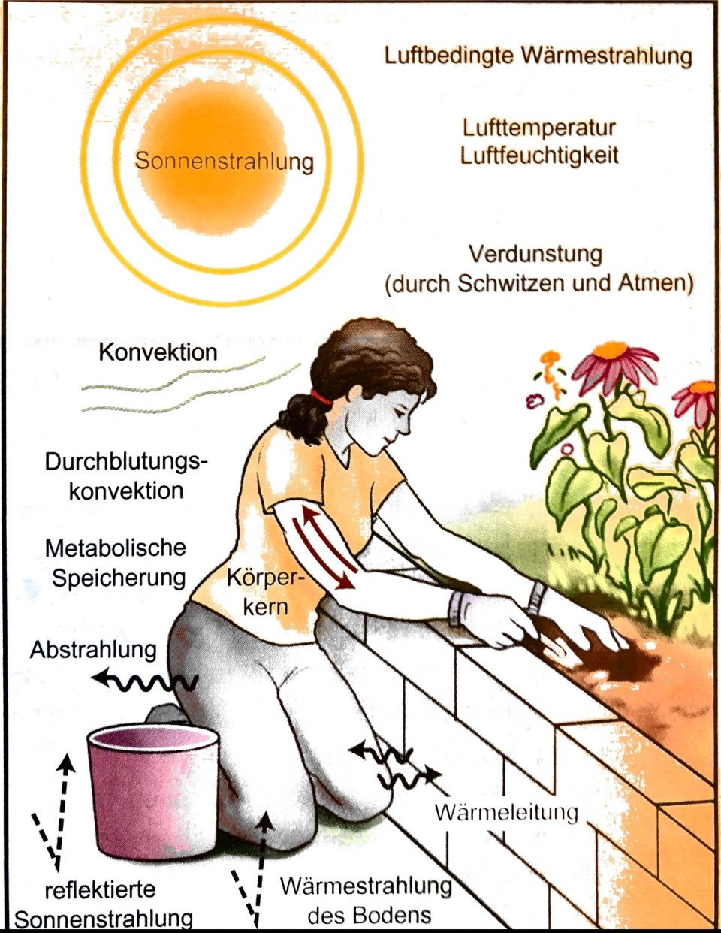
Abb. 1: Schematische Darstellung der Thermoregulation (aus: Naemt (Hrsg.): Präklinisches Traumamanagement. 2011: 2. Auflage; Urban und Fischer in Elsevier (Verlag), München

Slide 18
https://www.stern.de/gesundheit/haut/grundlagen/hautalterung-spuren-der-zeit-3760142.html
https://quizlet.com/de/514478082/anatomie-840-flash-cards/
https://www.brainyoo.de/Brainyoo2Web/haut-967001133-Lernkarte.html
https://prezi.com/nq8ggbmnmmzy/die-haut-cutis/
https://www.medizin-kompakt.de/epidermis
https://medlexi.de/Epidermis
https://flexikon.doccheck.com/de/Dermis
https://www.deutsche-apotheker-zeitung.de/daz-az/2011/daz-12-2011/die-haut-unser-groesstes-organ
https://quizlet.com/ch/322703395/wichtige-strukturen-brust-und-bauchsitusbecken-flash-cards/
https://www.dermapharm.de/gesundheit/haut/physiologie-und-funktion
http://physiologie.cc/V.8.htm
https://wehrmed.de/fuehrung-organisation/bittere-erfahrungen-mit-hitzeschaeden.html

